Slide 1
파이썬
중급과정
2026 MY PAUL SCHOOL
PYTHON INTERMEDIATE CLASS
CHOI JAE SEONG
Week 04

Slide 2
00
코딩 실습

Slide 3

01
For
짝수 판별
정수 n을 입력하면, 0부터 n까지의 정수 중에서 짝수만 출력되도록 프로그래밍 해보자

Slide 4
02
For
구구단 만들기
for 반복문을 사용하여 구구단을 출력하는 코드를 만들어보자.
예를 들어, 3을 입력하면 3단이 출력되어야 한다.
3x1=3
3x2=6
3x3=9
3x4=12
3x5=15
3x6=18
3x7=21
3x8=24
3x9=27

Slide 5
03
For, List
가장 큰 수 구하기
주어진 리스트에서 가장 큰 수를 선택하는 프로그램을 만들어보자.
numbers = [10, 20, 30, 40, 50]
max_value = numbers[0]
for i in numbers:
if i > max_value:
max_value = i
print(max_value)

Slide 6
04
For, String
특정 문자 개수 세기
문자열 sentence = "Python is a very powerful language." 에 대해서, 문자를 입력하면, sentence에 입력한 문자가 몇 개 있는지 세어주는 코드를 만들어보자.
예를 들어, o를 입력하면 2가 출력되어야 한다.

Slide 7
05
For, List
리스트의 숫자 합계 계산하기
주어진 숫자 리스트 numbers = [1, 5, 8, 12, 15] 의 모든 요소를 더한 합계를 계산하고 출력하는 코드를 작성해보자. sum() 함수는 사용하지 않아야 한다.

Slide 8

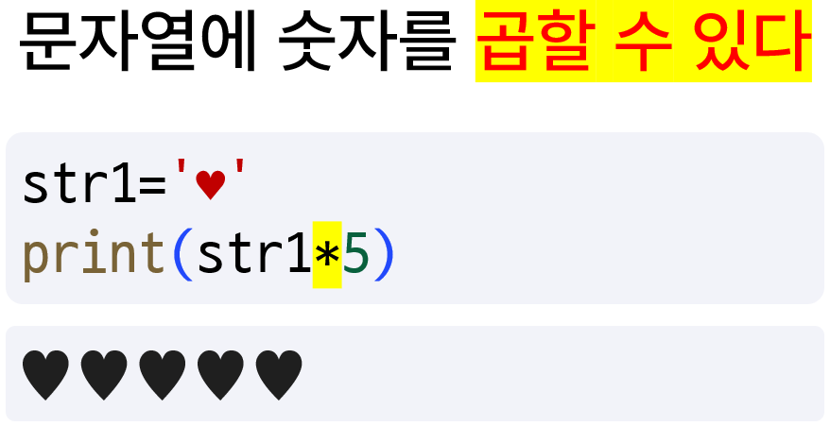
06
피라미드 만들기
Problem 4.1.2.
- 입력받은 정수에 대해 피라미드를 만들어보자.
- 사용자는 정수를 입력 받는다.
- 입력한 숫자만큼 층을 쌓는다.
- 각 층마다 서로 다른 색의 돌을 번갈아 가며 쌓는다.
- 만약 5를 입력했다면, 다음과 같이 5층 피라미드가 만들어진다.

Slide 9
Question?

